Slide 1

ОДНА НА ВСЕХ
ПОБЕДА

Slide 2

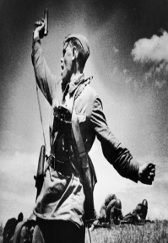
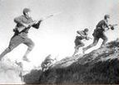
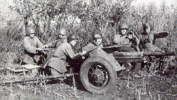
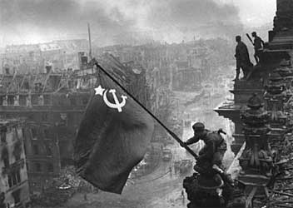
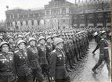
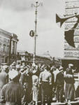
Великая Отечественная война 1941-1945 гг. стала огромным испытанием на прочность для миллионов советских людей как на фронте, так и в тылу; испытанием, которое наш народ с честью выдержал, обеспечив человечеству десятилетия мирной жизни.
Никогда не будет забыт подвиг тех, кто отстоял в боях нашу Родину и подвиг великих тружеников, ковавших Победу в тылу.

Slide 3
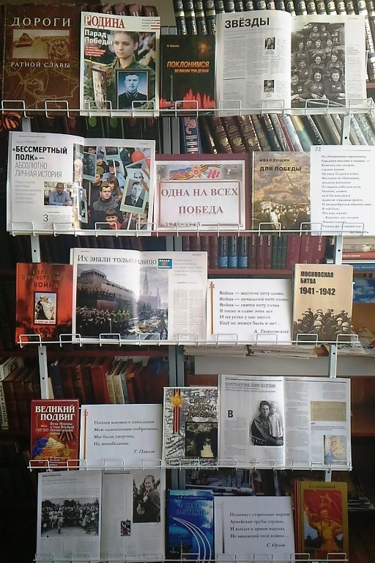

В читальном зале гуманитарной и художественной литературы (к. 404 – площадка 1) научно-технической библиотеки МГУДТ открыта книжная выставка «Одна на всех победа», приуроченная к 71-й годовщине победы в Великой Отечественной войне 1941-1945 гг.

Slide 4
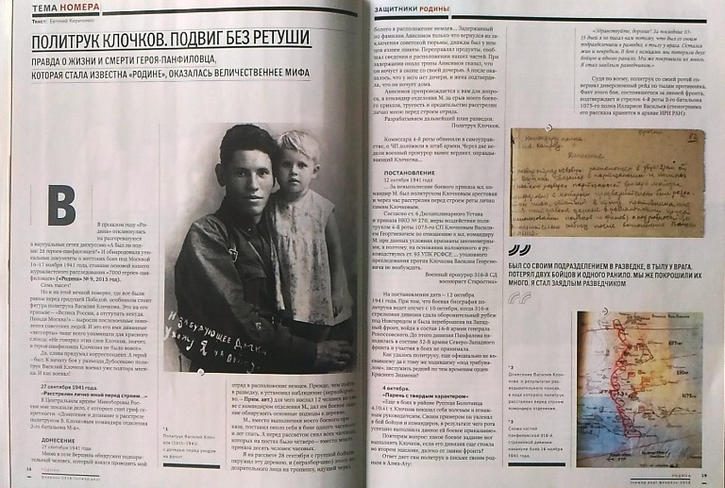
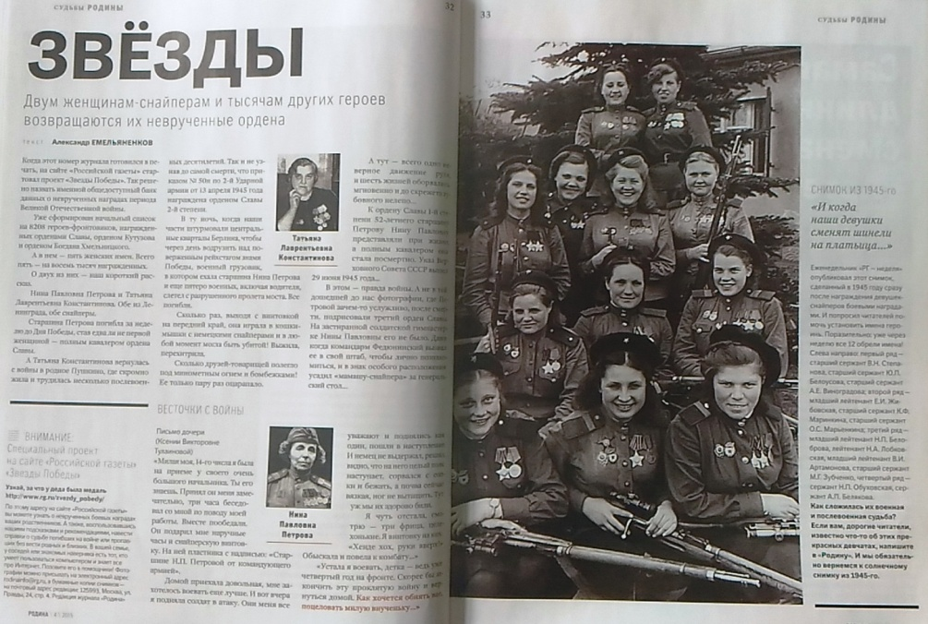
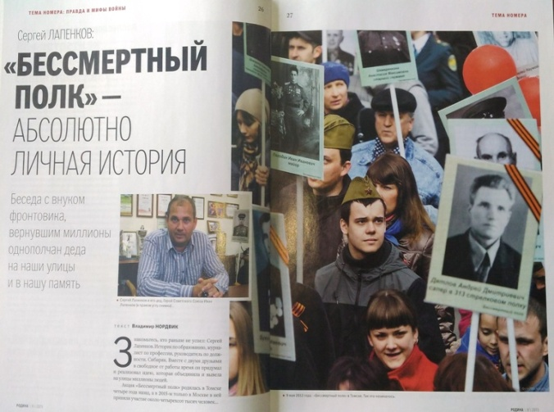
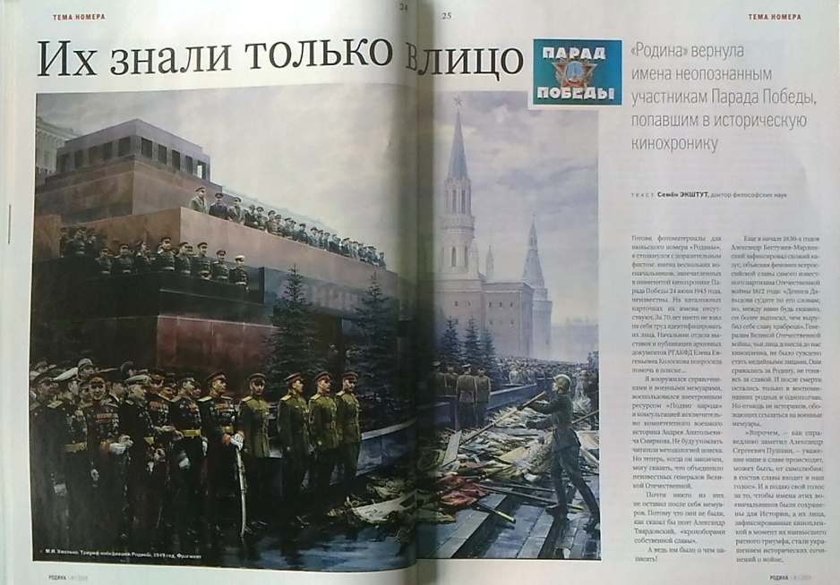
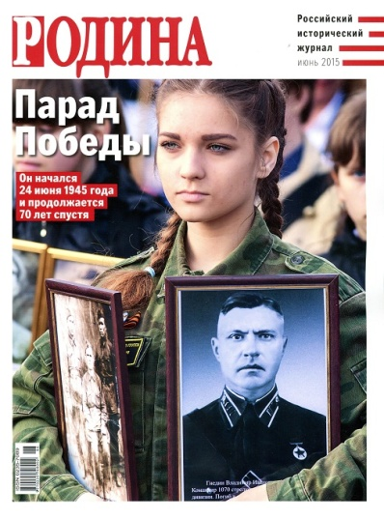
На выставке представлены:
статьи на военную тематику из журнала «Родина» разных лет изданий

Slide 5




На выставке представлены:
военно-исторические очерки о сражениях Великой Отечественной войны, военные мемуары; книги о патриотическом движении советских трудящихся в военные годы

Slide 6


На выставке представлены:
воспоминания непосредственных участников боев и сражений
Книга воспоминаний полковника А. Ф. Калиниченко правдиво и ярко рассказывает о мужестве и боевом мастерстве экипажей полка морской авиации, которым командовал дважды Герой Советского Союза полковник В. И. Раков. С героями своей книги автор прошел почти всю войну, многих из них лично водил в бой.
В книге»Слово солдата победы» собраны воспоминания артиллеристов, летчиков, саперов, связистов, разведчиков, партизан, моряков, участвовавших в сражениях.

Slide 7



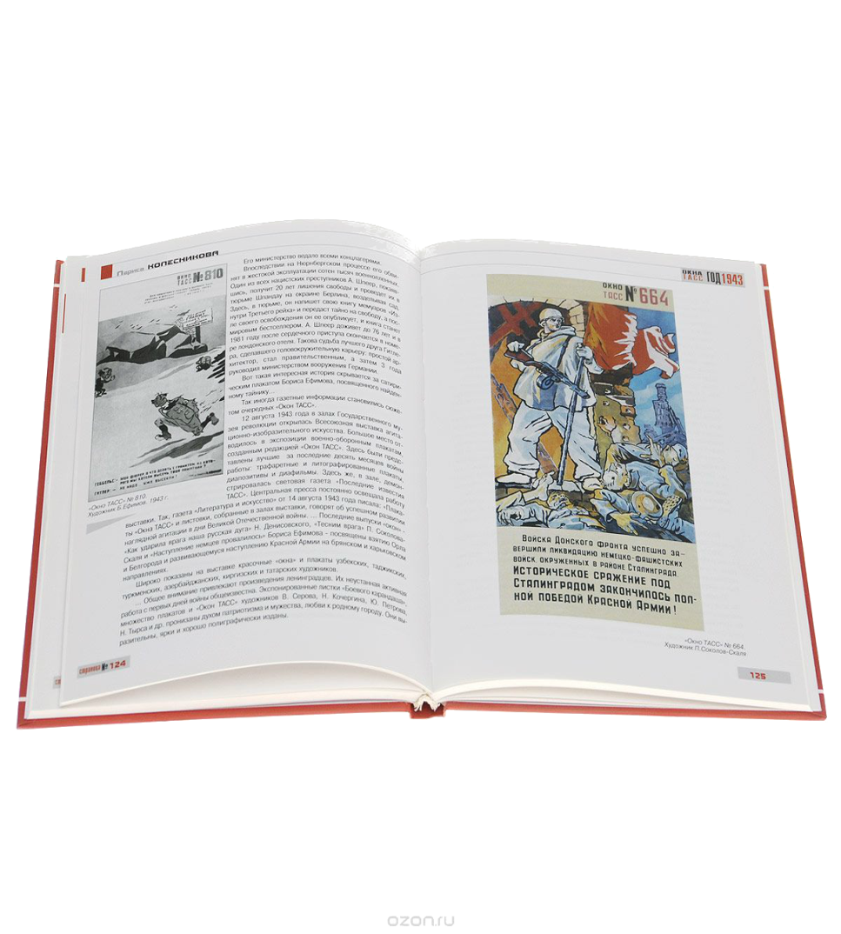
Книга-альбом В.А. Масленникова посвящена военно-оборонному плакату времен Великой Отечественной войны. В книге достаточно полно представлено уникальное графическое наследие выдающихся мастеров советского военно-оборонного плаката 1941—1945 годов.

Slide 8



Настоящее издание содержит описание военной истории столичных вузов. 1-ый том посвящен непосредственно военной, фронтовой деятельности вузов Москвы.
2-ой том посвящен научно-исследовательской деятельности вузов Москвы в годы Великой Отечественной войны. Приведенные в нем многочисленные факты убедительно свидетельствуют о роли ученых московских вузов в научных исследованиях и открытиях, которые оперативно внедрялись в производство военной техники и содействовали успешным действиям советских войск на фронтах Великой Отечественной войны.
3-ий том посвящен учебной деятельности вузов Москвы во время Великой Отечественной войны.

